Slide 1

Optimisez la gestion des données d’une boutique avec R ou Python
Elodie Blondeau
Parcours Data Analyst
Novembre 2024

Slide 2


Contexte du projet
Le Projet « Bottleneck »
L’objectif de ce projet est de rapprocher les données issues de l’ERP et celles du site Web afin de réaliser des analyses.
Pour ce faire, il est nécessaire dans un premier temps de nettoyer les données de chacun des deux fichiers et les fusionner.
Une fois la fusion effectuée, le dataframe obtenu va permettre de réaliser des analyses sur les ventes ainsi que sur la gestion des stocks.

Slide 3

Analyse exploratoire des données
Ressources:
df_erp: données venant de l’ERP, 825 lignes
df_web : données venant du CMS, 1513 lignes
df_liaison: table de liaison, 825 lignes

Slide 4
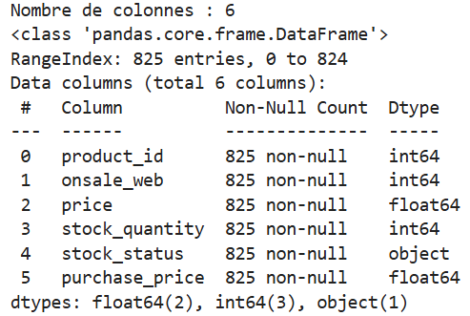
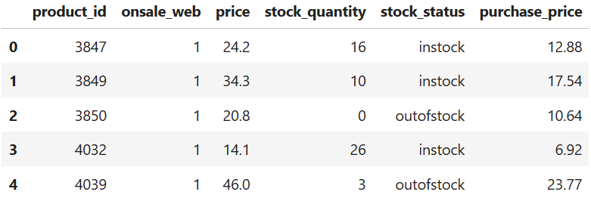
Nettoyage des données
Fichier ERP

Slide 5
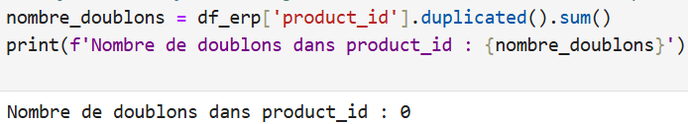
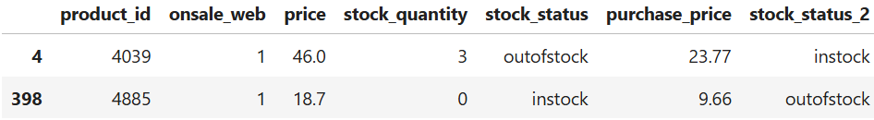
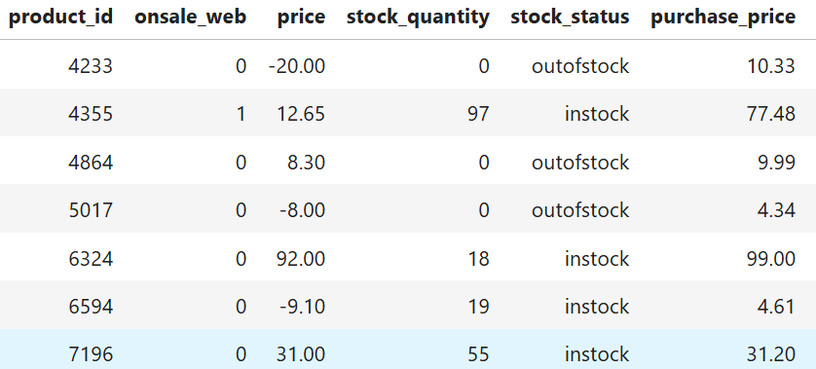
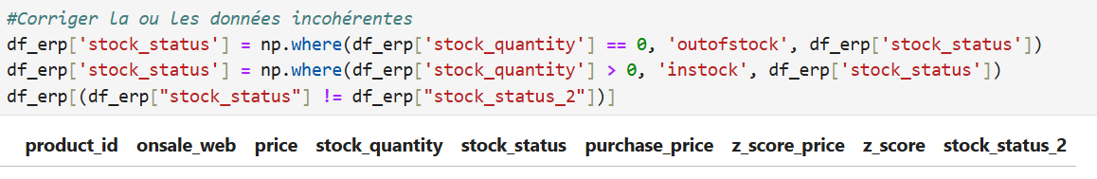
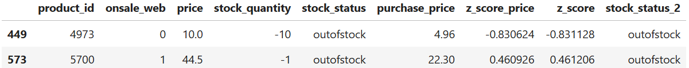
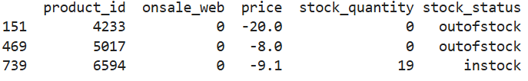
Nettoyage des données
Fichier ERP
Aucun doublon Erreur 1: Incohérence entre le stock_quantity et le stock_status
Correction de l’erreur 1
Correction:
Erreurs 2 & 3: stock_quantity négatif et prix négatif
Aucune correction sur ces 2 erreurs: erreurs de saisie
Prix de vente inférieur au prix d’achat
7 articles:
3 de ces articles ont des prix négatifs (erreur de saisie ?)
Pour les autres voir avec le métier si cela est normal

Slide 6
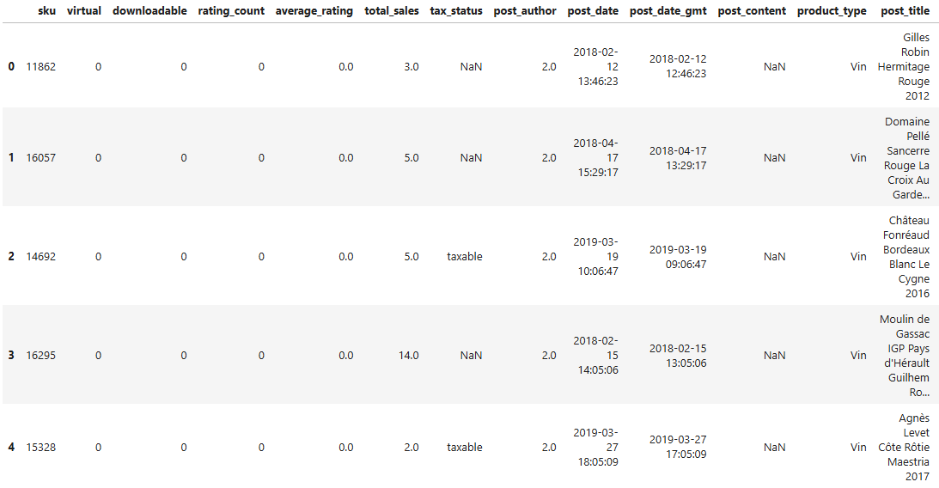
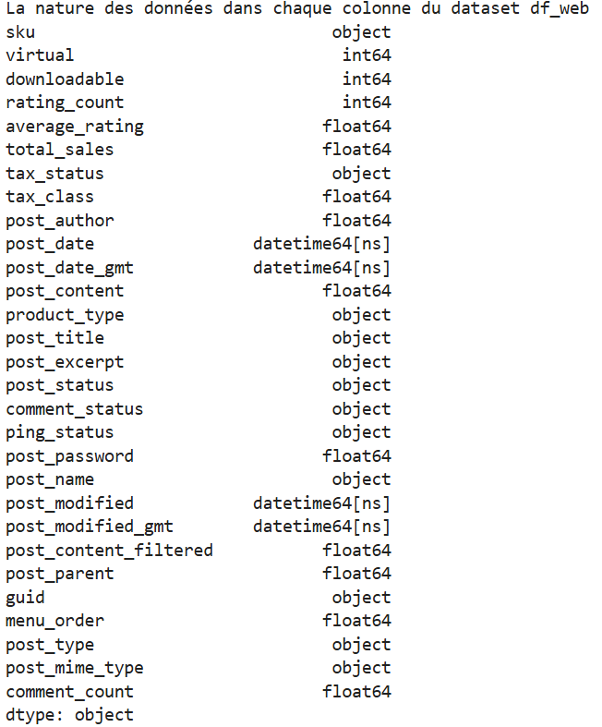
Nettoyage des données
Fichier Web
On peut déjà constater des valeurs nulles, beaucoup de 0, des dates au format datetime.

Slide 7
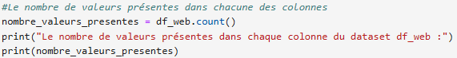
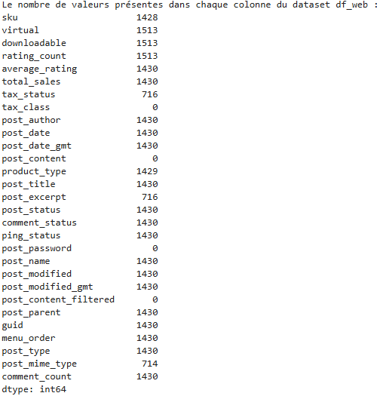
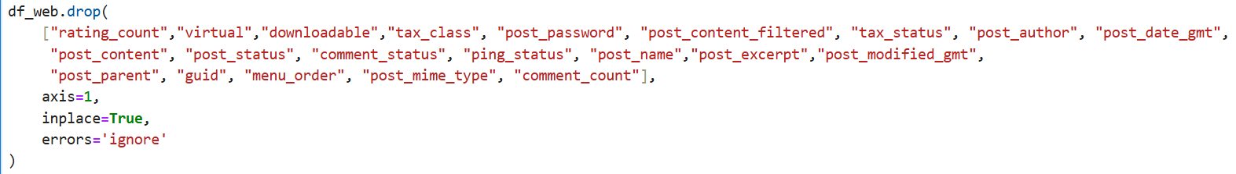
Nettoyage des données
Fichier Web
Erreur 1 : Certaines colonnes n’ont pas de valeurs
Suppression de ces colonnes:
Suppression des colonnes inutiles:

Slide 8
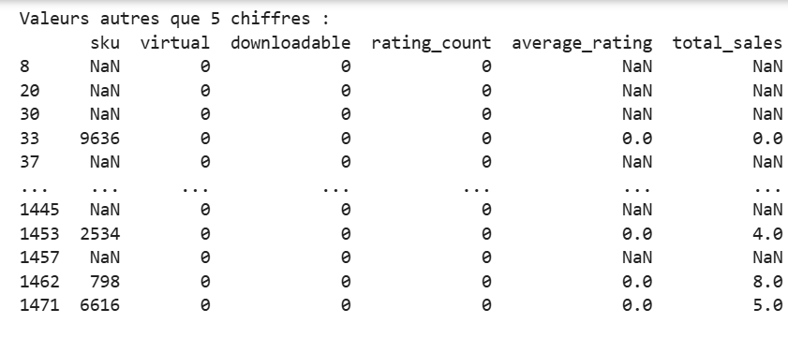
Nettoyage des données
Fichier Web
Erreur 2 : Erreurs lexicales dans les sku:
Aucune correction , pas de possibilité de connaître ces sku
Représente 171 lignes

Slide 9
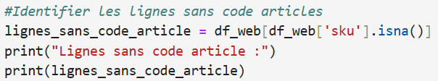
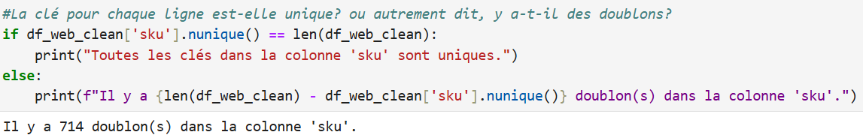
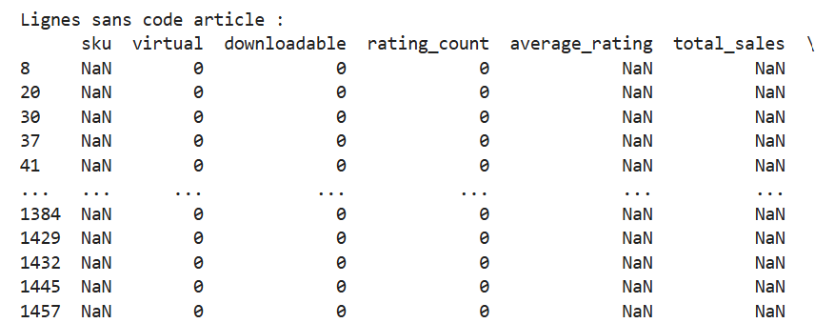
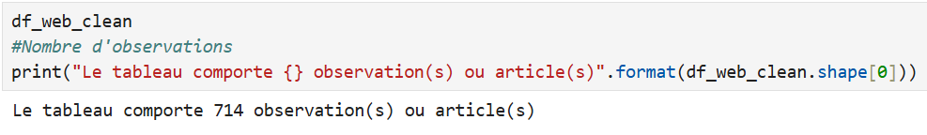
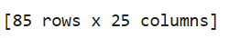
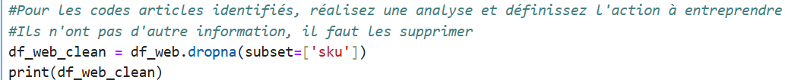
Nettoyage des données
Fichier Web
Erreur 3 : Nan dans la colonne sku Erreur 4: Doublons
On constate que chaque produit a une pièce jointe
On corrige en ne conservant que les post_type product
Suppression des lignes sans SKU

Slide 10
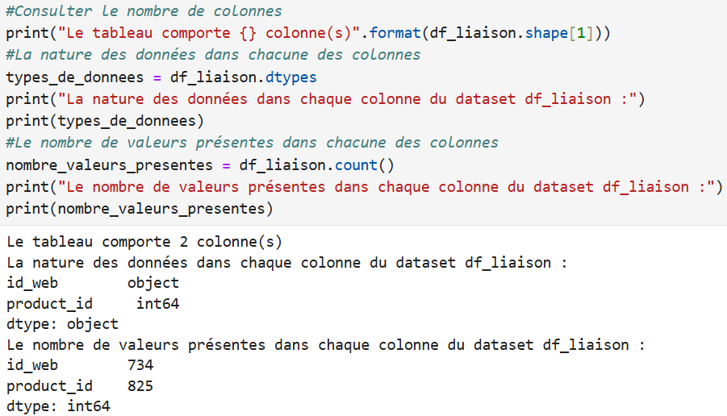
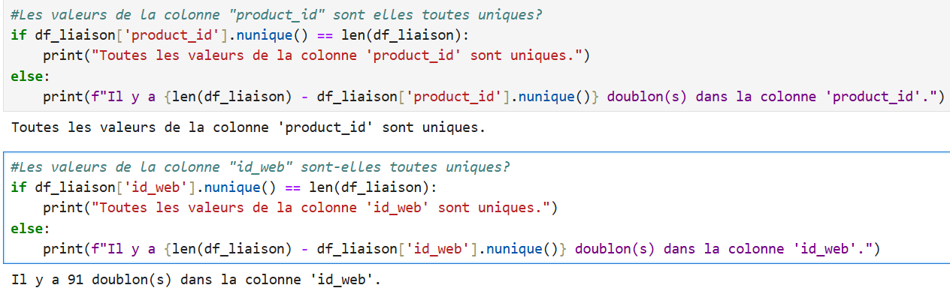
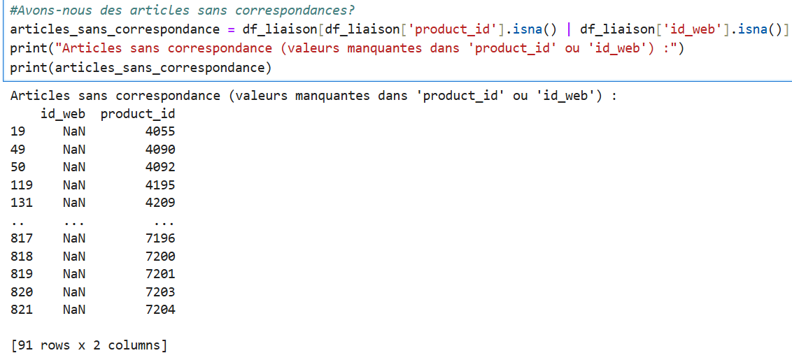
Nettoyage des données
Fichier Liaison
Erreur: Il y a 91 doublons dans la colonne id_web

Slide 11
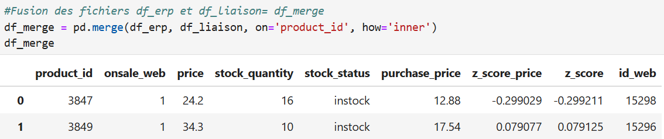
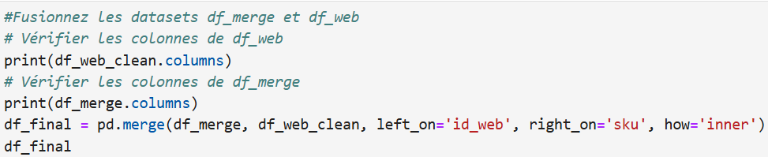
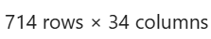
Rapprochement des données
Fusion des fichiers ERP et Liaison:
Fusion des fichiers df_merge et df_web:
Création d’un dataframe df_merge: fusion des 825 lignes
Création d’un dataframe df_final: fusion de 714 lignes
111 lignes sans correspondances (108 qui avaient une valeur onsale_web=0 et 3 avec onsale_web=1 mais qui n’avaient pas d’id_web)

Slide 12
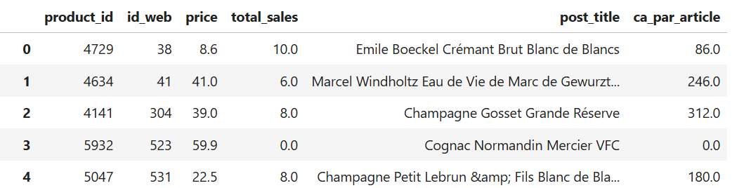
Analyse des données
Calcul du CA par produit et du CA total
CA par produit: création d’une colonne présentant le chiffre d’affaires par produit
CA total: 143 680,10 e

Slide 13
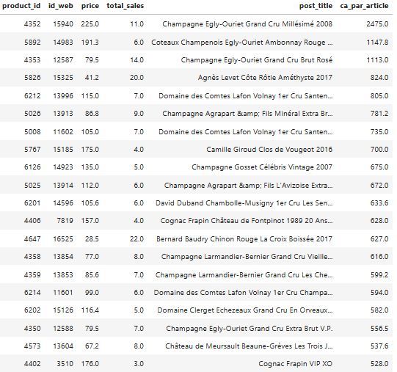
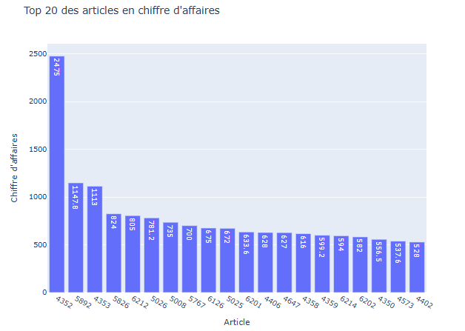
Analyse des données
Top 20 des articles en chiffre d’affaires

Slide 14
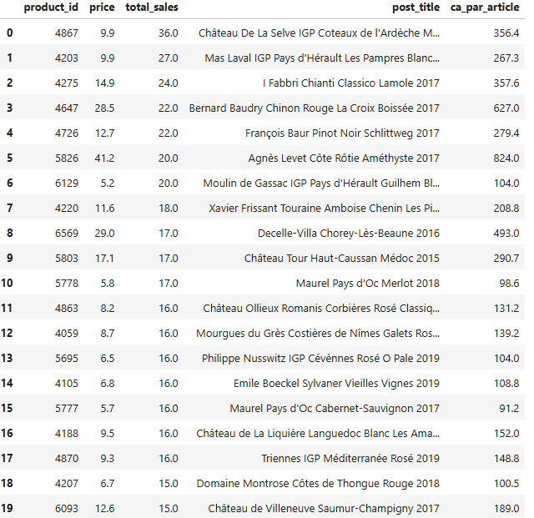
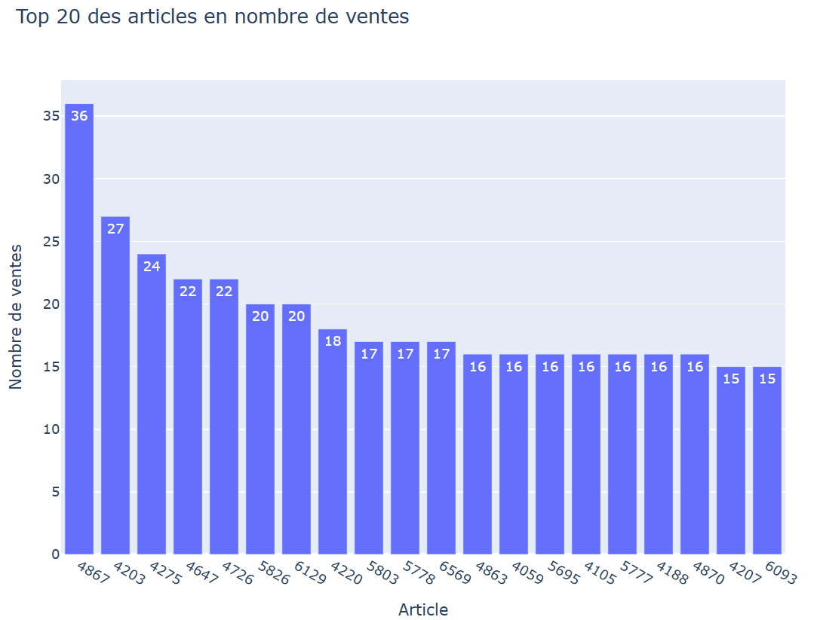
Analyse des données
Top 20 des articles en nombre de ventes
2 articles en commun avec le top 20 des articles en chiffre d’affaires

Slide 15
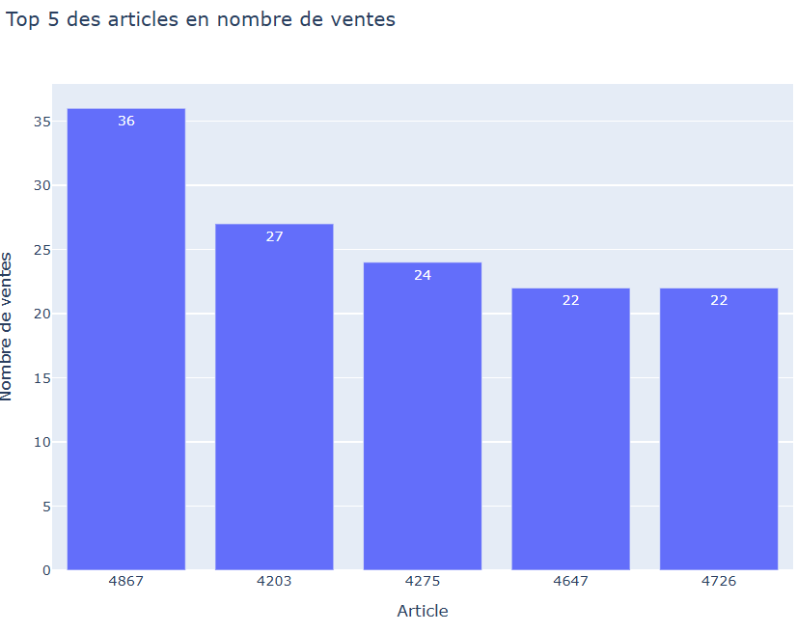
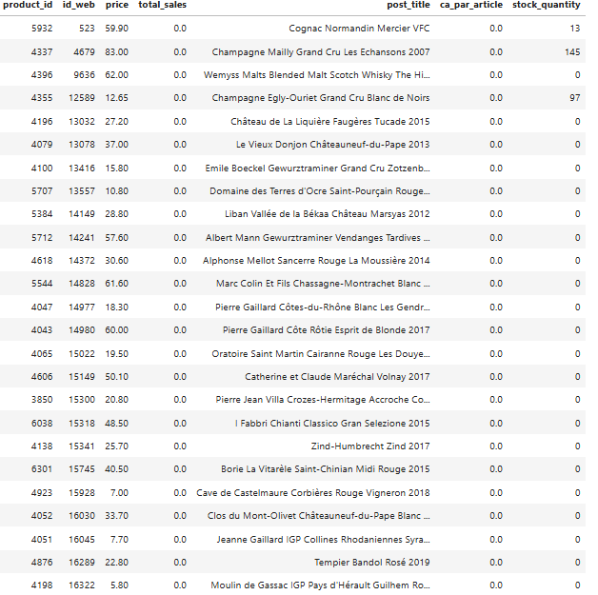
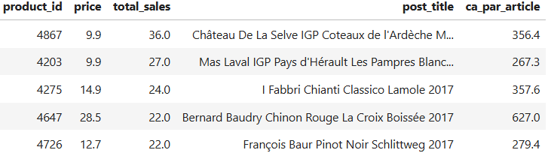
Analyse des données
Articles sans aucune vente
Top 5 des articles en nombre de ventes
Il y a 25 articles sans aucune vente, dont 3 avec du stock.

Slide 16
Analyse des données
Analyse du 20/80 des ventes en quantité
Analyse du 80/20 des ventes en quantité
75 articles représentent 20% des ventes
9,09% des articles représentent 20% des ventes
433 articles représentent 80% des ventes
52,48% des articles représentent 80% des ventes

Slide 17
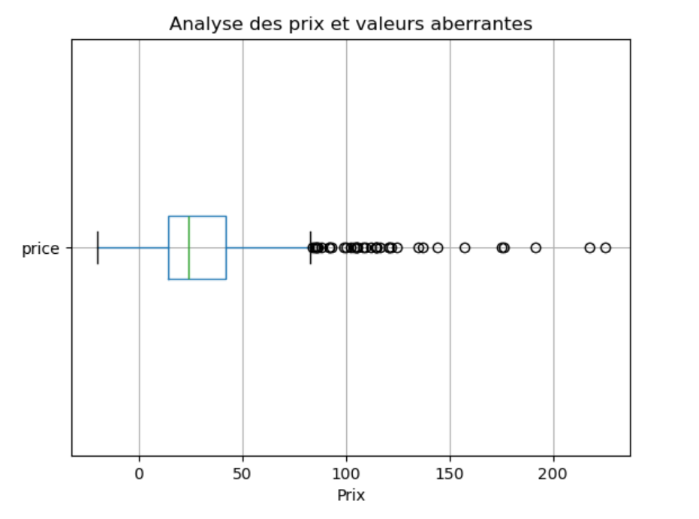
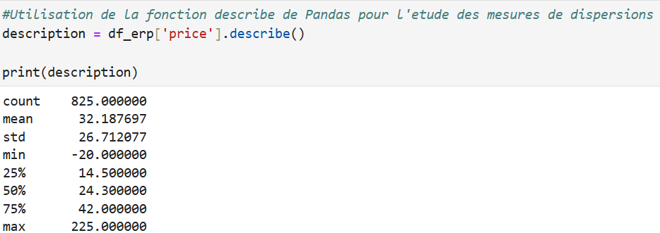
Analyse des données
Analyse des prix des produits
50% des prix sont compris entre 14,50e et 42 euros
75% des prix sont compris entre -20e et 42 euros
Les outliers sont supérieurs à 83 euros
Moyenne des prix: 32,18
Médiane: 24,30
Q1: 14,50
Q3: 42
Min: -20
Max: 225

Slide 18
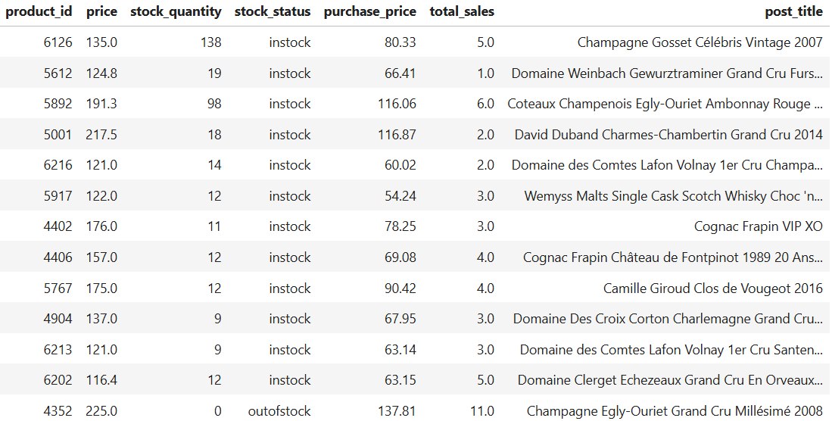
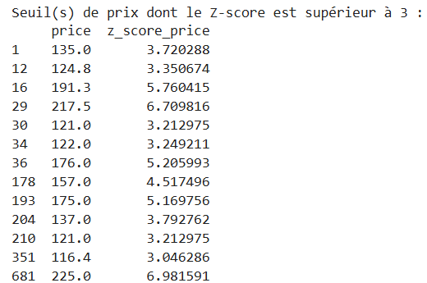
Analyse des données
Analyse des valeurs aberrantes
Avec le Z score
13 articles outliers
1,58% des articles sont des outliers
Ces outliers sont en fait des produits dont le prix est cher: Champagne, Whisky, Grands crus

Slide 19
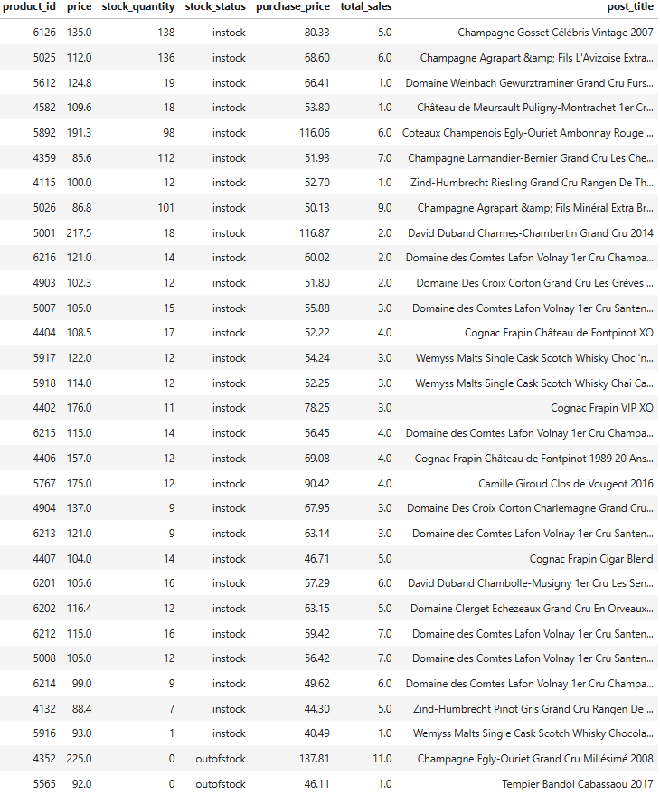
Analyse des données
Analyse des valeurs aberrantes
Avec l’intervalle interquartile
31 articles outliers
3,76% des articles sont des outliers
Comme avec la méthode Z_score, on constate que ces outliers sont de grands crus, cognac, champagne avec des prix élevés.

Slide 20
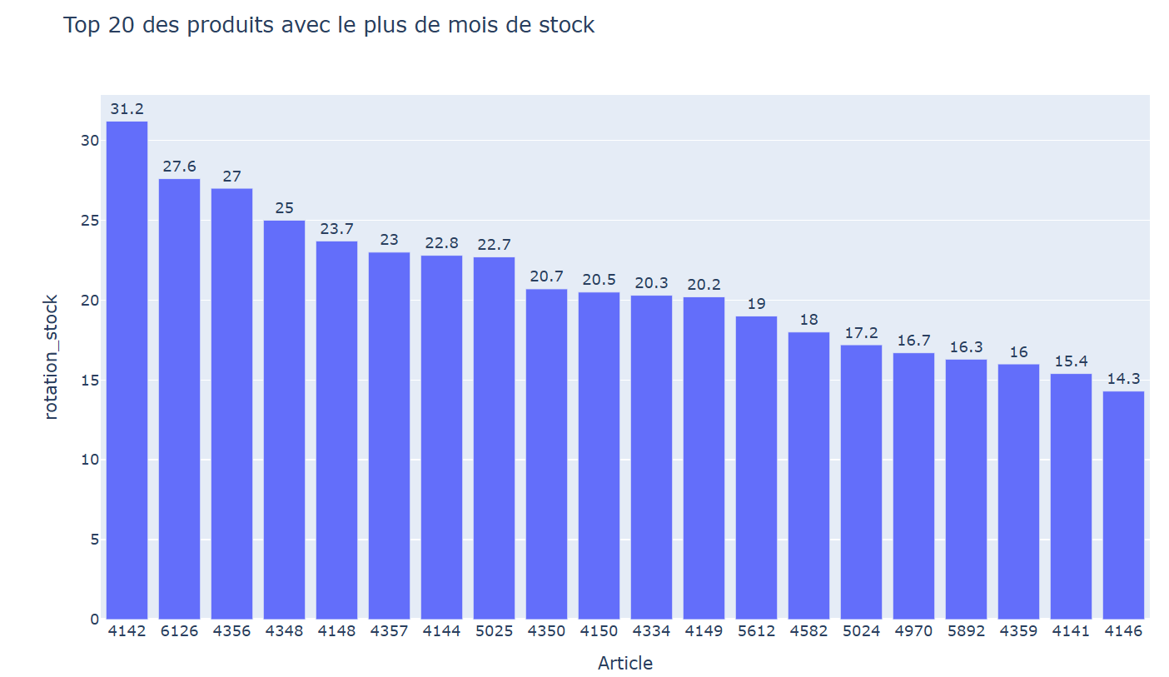
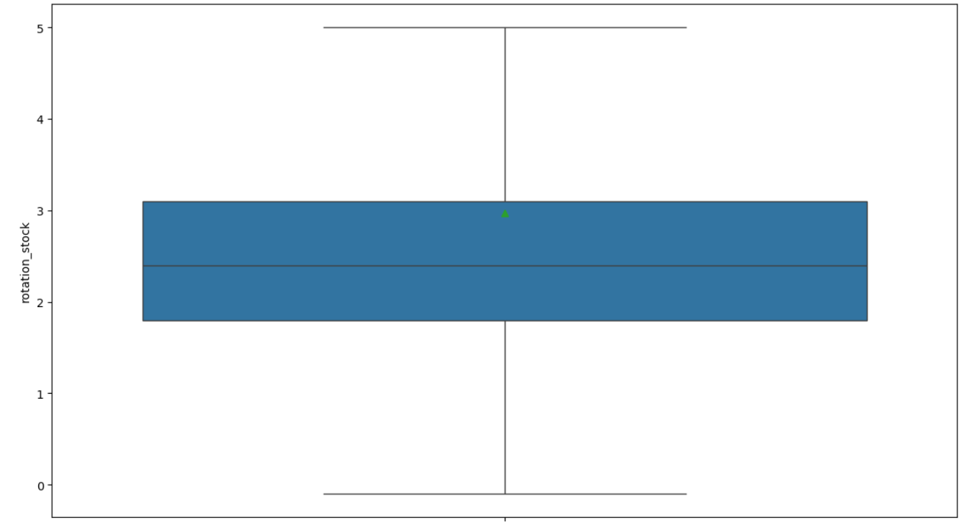
Analyse des données
Analyse des stocks
50% des mois de stock sont compris entre 1,8 mois et 2,4 mois
75% des mois de stock sont compris entre 2,4 mois et 3,1 mois
Moyenne des mois de stock: 2,9 mois
Médiane: 2,4 mois
Minimum: - 0,10
Maximum: 31,2 mois

Slide 21
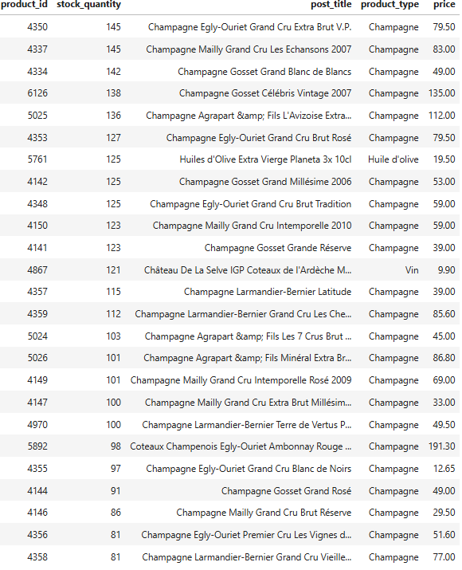
Analyse des données
Analyse des stocks
Top 25 des articles avec le plus de stock
On constate que le Champagne est l’article qui
possède le plus de stock

Slide 22
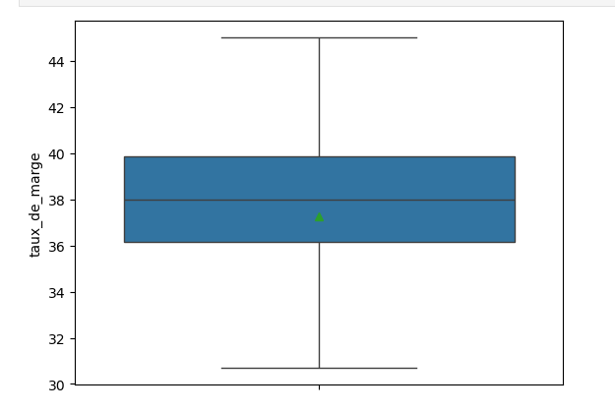
Analyse des données
Analyse de la marge
Moyenne de la marge: 38,31
Médiane: 37,9
Q1: 36,13
Q3: 39,8
Min: 22,7
Max: 165,1
50% de la marge est comprise entre 36,1% et 39,8%
75% de la marge est comprise entre 22,7% et 39,8%

Slide 23
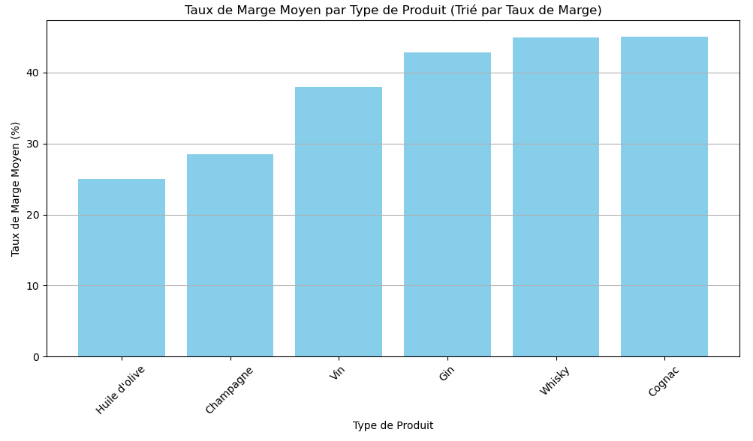
Analyse des données
Analyse du taux de marge
Taux de marge plus important sur les alcools forts: Gin, Whisky, Cognac

Slide 24
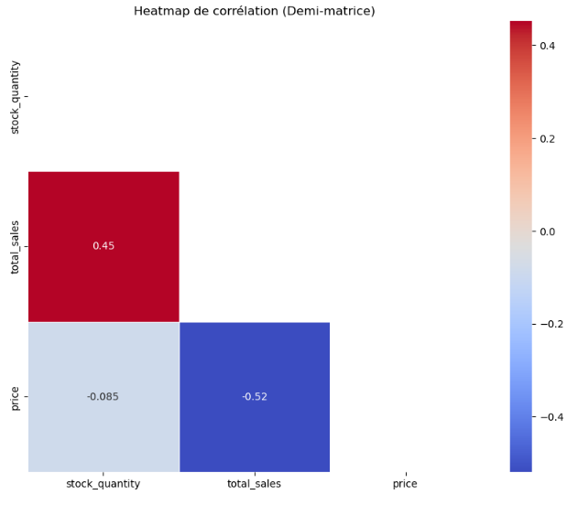
Analyse des données
Plus on a de quantités en stock, plus on a de ventes
Plus un prix est élevé, moins on a de ventes

Slide 25
Conclusions
Nettoyage:
Fichier Web:
Colonnes non utilisées
Doublons pour les produits
Erreurs lexicales
Fichier ERP:
Incohérences entre la quantité en stock et le statut
Stock quantity et prix négatifs
Fichier Liaison:
Valeurs nulles
Analyse:
Chiffre d’affaires de 143 680,10 e
50% des prix sont compris entre 14,50 et 42 euros
433 articles représentent 80% des ventes soit 52,48% des articles
Marge moyenne: 38,31%
Taux de marge plus important sur les alcools forts: Gin, Whisky, Cognac
3 articles n’ont aucune vente alors qu’ils sont en stock (stocks de 13, 145 et 97)

Slide 26


Merci !

